Slide 1
AI 图像智能分析
并未对开发资料进行验证，文中信息来自各平台官方资料

Slide 2
1
百度云——图像技术
https://cloud.baidu.com/
2
阿里云
https://www.aliyun.com/
3
腾讯云——云智AI应用服务
https://cloud.tencent.com/
4
图普科技
https://www.tuputech.com/

Slide 3
百度云—图像技术
1
文字识别
2
人脸识别
3
图像识别
4
图像搜索
5
人体分析

Slide 4
百度云—图像技术—文字识别
产品功能：通用文字识别、卡片证照识别、网络图片文字识别、表格文字识别、
营业执照识别、手写识别、二维码识别、车牌识别、通用票据识别、
火车票识别、出租车票识别、彩票识别、数字识别、自定义模板文字识别。
应用场景：远程身份认证、内容审核与监管、纸质文档票据电子化。
产品优势：简单易用、成熟稳定(支持实时文字识别能力、弹性灵活的高并发承载及99.95%
的可用性保证)、准确性高(基于百度深度学习算法和中文检测识别技术，整体识别准
确率达90%以上)。
服务类型：云端服务、离线识别SDK、私有化部署。
客户案例：云白条、叭叭速配。

Slide 5
百度云—图像技术—人脸识别
产品功能：人脸检测与属性分析(获得眼、口、鼻等72个关键点位置，分析性别、年龄、
表情等多种人脸属性)、人脸对比、人脸搜索、活体检测、视频流人脸采集。
应用场景：远程身份认证、刷脸门禁考勤、安防监控、智能相册分类、人脸美颜、
人脸签到、会员识别、人脸闸机、人脸考勤、人脸支付、人脸登录。
产品优势：全线免费接入(在线接口10qps以内无限量免费调用人脸采集SDK永久免费)、
端云能力齐备(在线API、离线SDK、私有化部署多种服务形式全面开放，适配各种
应用场景)、稳定服务保障。
服务类型：在线接口、离线SDK、私有化部署。
产品定价：API调用全部免费：针对人脸检测、人脸对比、人脸搜索三款产品。
QPS按照阶梯价格计费，可按天按月灵活购买。
客户案例：百度网盘、百度魔图、用友、泰康保险等。
说明：QPS（query per second）指每秒向服务发送的请求数量峰值，相当于每个API每秒可以允许请求的最大上限数量。

Slide 6
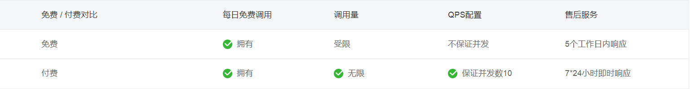
百度云—图像技术—图像识别
产品功能：通用图像分析、细粒度图像识别、人体分析(支持人体关键点检测、人流
统计、人体属性分析三项核心能力，可用于图像或视频分析)、定制化图像识别、
车辆定损检测、相册分类。
应用场景：图片内容检索(动物识别 植物识别 车型识别)、相册分类及智能美图。
产品优势：稳定性好(提供24小时云端高稳定服务，宕机率低，故障恢复快，单图毫秒级
响应，服务可用性高达99.95%)、准确度高、功能丰富。
服务类型：SDK需申请开放。
客户案例：start。
产品定价：

Slide 7
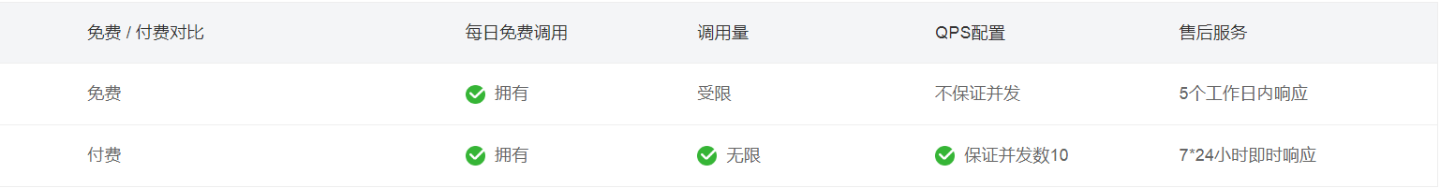
百度云—图像技术—图像搜索
产品功能：相似图片搜索、相同图片搜索、商品图片搜索。
应用场景：商品搜索及推荐、美术摄影作品查找。
产品优势：超大图库(自建图库支持亿级图片量上传入库，实现实时检索，单图毫秒级响应)、
准确度高、可视化管理。
服务类型：SDK需申请开放。
产品定价：
客户案例：百度像素、百度图片、美玉秀秀等。

Slide 8
百度云—图像技术—人体分析
产品功能：人体关键点识别(定位人体的14个核心关键点，包含四肢、脖颈、鼻子等部位，
支持多人检测、大动作等复杂场景)、人流量统计、人体属性识别(识别人体的
20余类属性信息，包含性别年龄、服饰类别及颜色、佩戴物、身体朝向、行为动作等)、
人像分割、手势识别、驾驶行为分析。
应用场景：安防监控、智慧零售、驾驶监测、体育娱乐。
产品优势：能力丰富(6项人体识别能力，可根据业务需要灵活搭配)、深入场景(针对人群密
集和车载场景，专项训练人流量统计、驾驶行为分析模型，更多垂直服务持续拓展中)、
灵活易用。
使用方式：在线接口、离线SDK、私有化部署。
产品定价：暂无

Slide 9
阿里云
1
人脸识别
2
图像识别
3
图像搜索

Slide 10
阿里云—人脸识别
产品功能：人脸检测定位(识别图像中是否有人脸并给出人脸区域，进行人脸检测后返回检测
到的人脸矩形框坐标)、人脸属性识别(识别各个检测人脸的性别、年龄、表情、眼镜
四种属性)、人脸比对、人脸查找1：N。
应用场景：身份验证场景、安防监控场景。
产品优势：识别精准度高、识别效率高(支持实时识别)、服务定制化、一站式解决方案。
使用方式：在线接口、离线SDK。
产品定价：免费试用/按次收费。

Slide 11
阿里云—图像识别
产品功能：图像打标(日常生活各场景中常见的内容品类，如电脑、水杯、汽车等)、
场景识别(自动识别图像中的数十种常见的场景，如天空、草地、人物等) 。
应用场景：智能相册、视频场景分析。
产品优势：识别精准度高、识别效率高(支持实时识别)、服务定制化、一站式解决方案。
使用方式：在线接口。
产品定价：计费方式有两种，后付费和预付资源包。

Slide 12
阿里云—图像搜索
产品功能：商品图像搜索(商品查找、商品推荐)、通用图像搜索(图库网站图像搜索、
原创设计图像搜索) 。
应用场景：电商图库类场景、通用图库类场景。
产品优势：搜索精准度高、搜索效率高(毫秒级响应)、支持海量数据(百亿级)、定制化 服务。
使用方式：API 、SDK。
产品定价：计费方式有两种，后付费和预付资源包。

Slide 13
腾讯云——云智AI应用服务
1
图片标签
2
文字识别
3
人脸识别
13

Slide 14
腾讯云——云智AI应用服务——图片标签
简介：图片标签由世界一流水平的深度识别引擎打造，基于社交生活场景的海量
图像数据挖掘，覆盖 95% 的社交图片，支持社交领域的热词标 200 多种，
包含日常生活照片的各个信息维度，能准确读懂图片内容信息并实现智
能归类，帮助更好地管理照片。
特性：准确率高(20 个类别平均准确率MAP > 90% 以上，200 多种标签的 MAP > 63% 以上)、
标签丰富(支持社交领域的热词标签200多种)、拓展性高(基于智能的深度学习算
法，具备迁移学习能力)。
应用场景：相册管理、广告推荐、内容识别。
产品定价：每月定量免费。计费方式有两种，后付费和预付资源包。
使用方式：API 、SDK。
客户案例：OPPO、宝宝树、ColourData 等。

Slide 15
腾讯云——云智AI应用服务——文字识别
简介：基于腾讯优图实验室世界领先的深度学习技术，将图片上的文字内容，智
能识别成为可编辑的文本。
特性：准确率高(印刷体的平均准确率可达 90% 以上，手写体的识别平均准确率高达 85% 以上)、
稳定性强、适用性高、简单易用、应用广泛。
应用场景：用户身份认证、文字违规识别、出版物图像转文字、手写内容识别。
产品定价：每月定量免费。计费方式有两种，后付费和预付资源包。
使用方式：API 、SDK。
客户案例：OPPO、QQ钱包、大众点评、快手、顺丰 等。
15

Slide 16
腾讯云——云智AI应用服务——人脸识别
产品细分：人脸识别、人脸核身、人脸支付、人脸融合。
应用场景：门禁系统、摄像监控系统、人流监控、广告精准投放、相册分类、
美颜美妆、智能终端支付等。
产品特性：准确性高(人脸比对在 2017 年的LFW 测评准确度高达 99.80%，人脸检索在
MegaFace 竞赛 100 万规模中首选识别率 83.29% )、稳定性强、算法领先、
简单易用、应用广泛。
客户案例：滴滴、永辉超市、WeBank、天天P图、家乐福、QQ空间、小米等。
使用方式：API 、SDK。
产品定价：每月定量免费。计费方式有两种，后付费和预付资源包。

Slide 17
图普科技
1
图像内容审核
2
人脸识别
3
人体识别
4
文字识别
5
图像场景识别
17

Slide 18
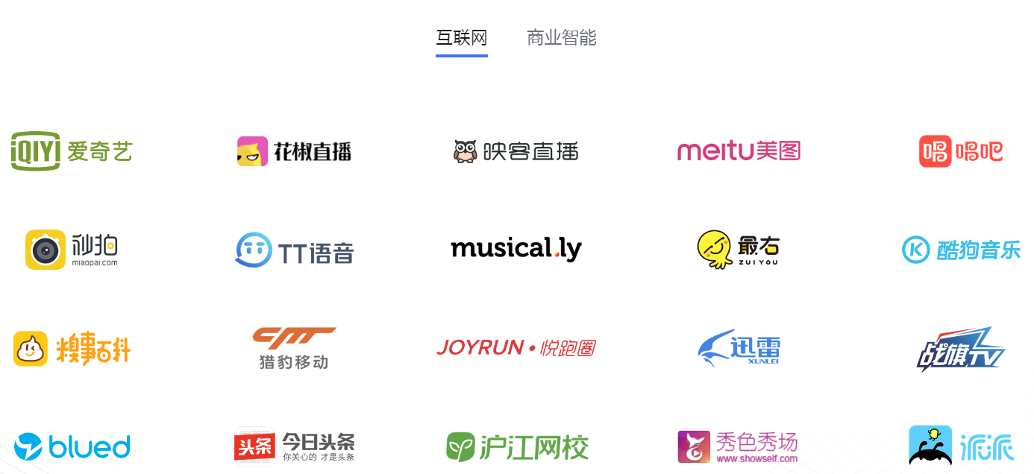
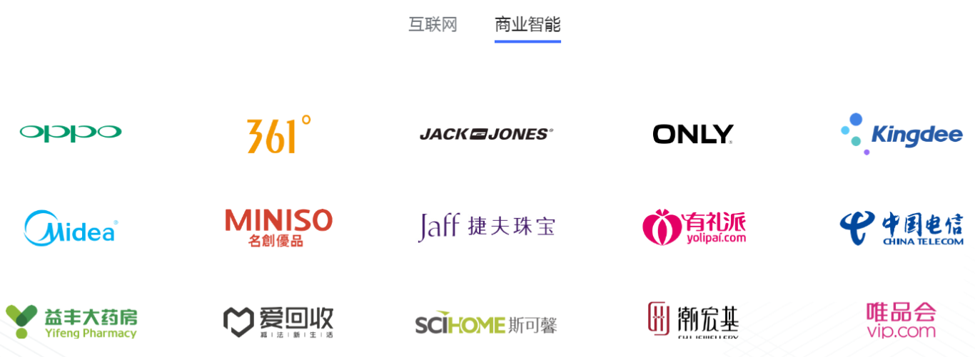
图普科技—商业合作

